Slide 1
Урок 56
КГОБУ «Камчатская школа-интернат для обучающихся с ограниченными возможностями здоровья»
Нахождение числа по одной его доле.
Выполнила: учитель математики
Баранова Дарья Андреевна

Slide 2
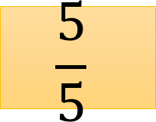
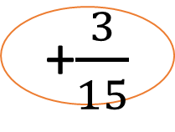
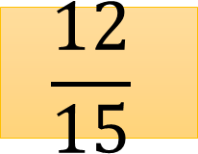
Устный счёт
*3
+11,8
-8
6,8
$$\frac{5}{5}$$
3
14,8
+$\frac{3}{15}$
+12,5
*2
27
$$\frac{12}{15}$$
1
13,5
+85
+125
:11
30
120
205
330

Slide 3

Сравните числа:
<
7$\frac{1}{3}$ 7$\frac{1}{4}$
3 ц 3кг 303кг
=
>
0,09 0,009
>
80,107 80,017
$\frac{25}{25}$ 1
=
130м 12 см 12 524 см
>
12$\frac{6}{5}$ 12$\frac{5}{6}$
>

Slide 4
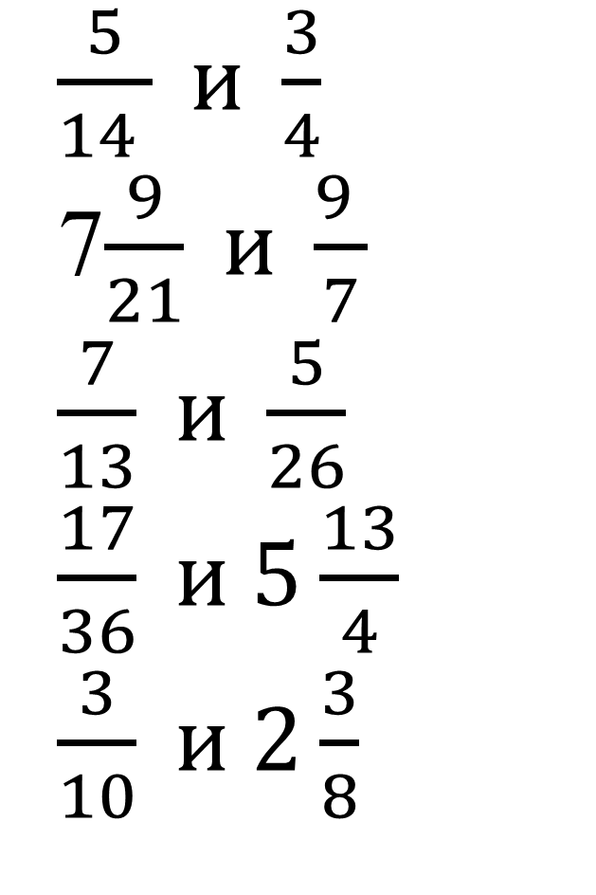
Найдите общий знаменатель у дробей:
$\frac{5}{14 } и \frac{3}{4}$
7$\frac{9}{21} и \frac{9 }{7}$
$\frac{7}{13} и \frac{5}{26}$
$\frac{17}{36} и 5\frac{13}{4}$
$\frac{3}{10} и 2\frac{3}{8}$
28
21
26
36
80

Slide 5
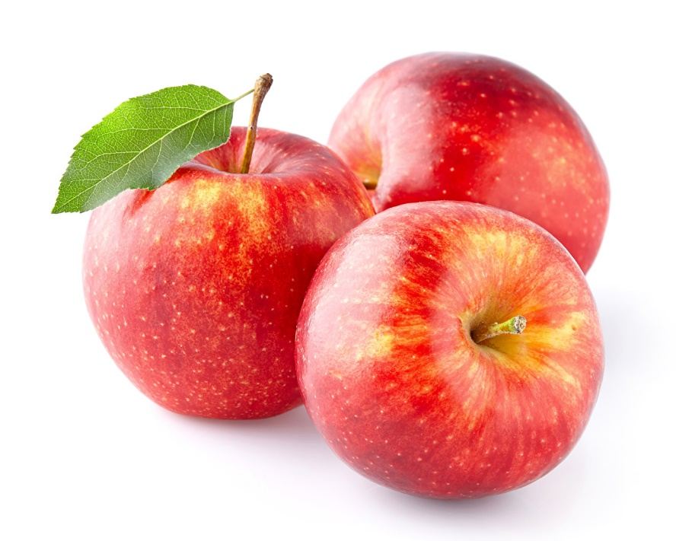
Масса $\frac{1}{5}$ яблок, собранных владельцем садового участка, равна 40 кг. Чему равна масса всех собранных яблок?
$кг масса всех собранных яблок.$

Slide 6
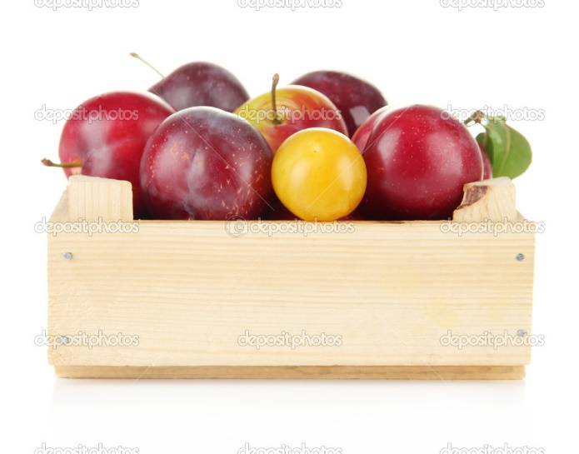
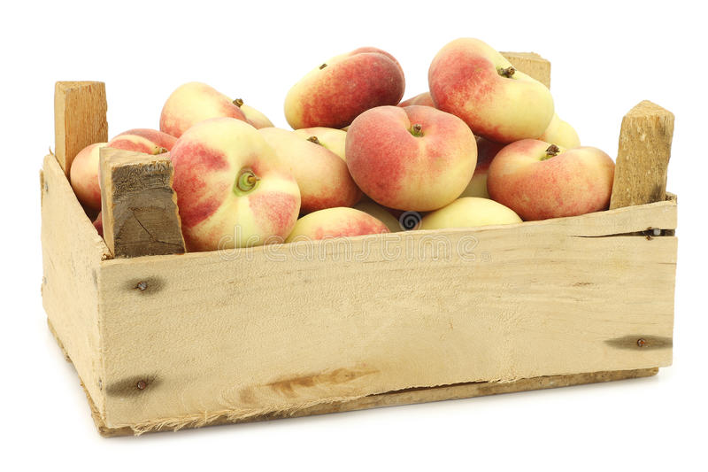
В 5 ящиков разложили 150 кг слив, а 200 кг персиков – в 10 ящиков. На сколько килограммов ящик со сливами тяжелее ящика с персиками?
3)30-20=10(кг)
1)150:5=30 (кг) – в одном ящике
2)200:10=20 (кг) – в одном ящике
На 10 кг ящик со сливами тяжелее ящика с персиками.

Slide 7
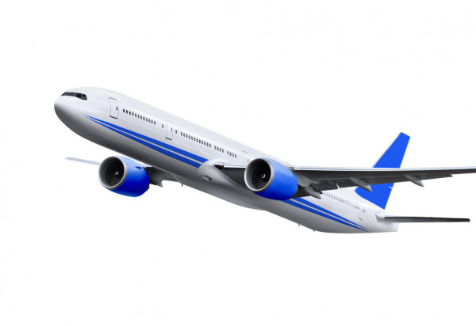
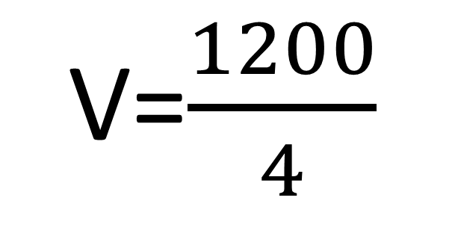
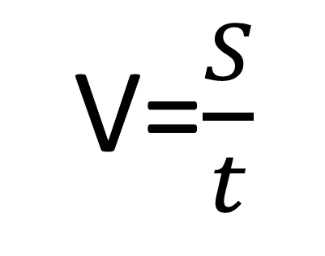
Самолет пролетел 1200 км за 4 часа? С какой скоростью летел самолет?
V=$\frac{S}{t}$
V=$\frac{1200}{4}$
V=300
Ответ: 300 км/ч.

